Slide 1
Adaptive Quantitative Trading: An Imitative Deep Reinforcement Learning Approach
Yang Liu, Qi Liu, Hongke Zhao, Zhen Pan, Chuanren Liu
The Thirty-Fourth AAAI Conference on Artificial Intelligence (AAAI-20)
報告學生 : 張正誠
指導教授 : 李淑敏教授
Notes:
劉洋, 劉奇, 趙宏科, 潘政, 劉傳仁

Slide 2
Outline
POMDP
Imitative RDPG
Experiments
Conclusion

Slide 3
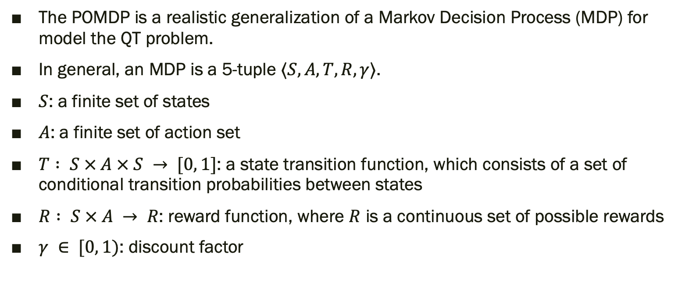
Introduction to POMDPs
The POMDP is a realistic generalization of a Markov Decision Process (MDP) for model the QT problem.
In general, an MDP is a 5-tuple $⟨S, A, T, R, γ⟩$.
$S$: a finite set of states
$A$: a finite set of action set
$T : S × A × S → [0, 1]$: a state transition function, which consists of a set of conditional transition probabilities between states
$R : S × A → R$: reward function, where $R$ is a continuous set of possible rewards
$γ ∈ [0, 1)$: discount factor
Notes:
部分可觀察馬可夫決策過程，是一種通用化的馬可夫決策過程
POMDP模擬代理人決策程序是假設系統動態由MDP決定，但是代理人無法直接觀察目前的狀態。

Slide 4
Components of POMDPs
States (S): In a financial context, these would represent different market conditions or situations.
Actions (A): The possible trades or decisions an agent can make.
Transition Function (T): The probability of moving from one state to another after taking an action.
Reward Function (R): The immediate payoff from taking an action in a given state, crucial in QT for evaluating the performance of a trading strategy.
Observation Function (O): Represents the available market information like price and volume data.
Discount Factor (γ): The factor by which future rewards are discounted, reflecting the value of immediate vs. future rewards.

Slide 5
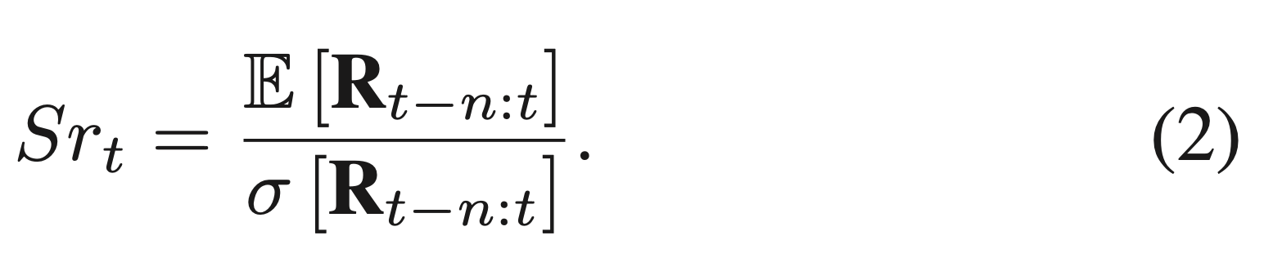
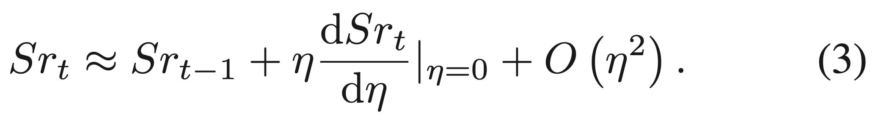

POMDP: Reward (1/2)
the account profit $r_{t}$ is calculated as: (trading transaction fee $δ$ and slippage $ζ$ )
Using the reward function in RRL algorithm (Moody and Saffell 1999) for reference, we select the differential Sharpe ratio (D) as our reward function.
After expanded to first order in the adaptation rate $η$, $Sr_{t}$ can be denoted as:
Moody, J. E., and Saffell, M. 1999. Reinforcement learning for trading. In NeurIPS, 917–923.
Notes:
將適應率 𝜂 擴展到一階後，𝑆𝑟_𝑡 可以表示為：

Slide 6
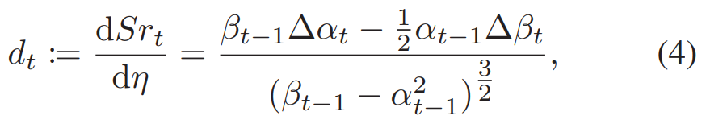
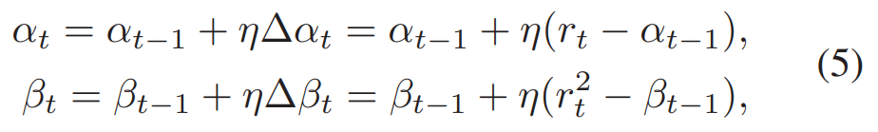

POMDP: Reward (2/2)
Differential Sharpe ratio $d_{t}$:
$α_{t−1}$: average return
$β_{t−1}$: volatility of returns
η: learning rate
Moody, J. E., and Saffell, M. 1999. Reinforcement learning for trading. In NeurIPS, 917–923.
Notes:
夏普比率較高的資產在相同風險下收益更好；或者說，如果收益相同的話，夏普比率較高的資產風險較低。
E[Rt−n:t​] 是過去 n 時間點的預期回報，σ[Rt−n:t​] 是相應的標準差，即風險
為了直接將夏普比率應用於獎勵函數，提出了一種基於夏普比率的一階泰勒展開近似的方法，差分夏普比率 ��dt​ 定義為：
使用差分夏普比率作為獎勵函數，使得算法能夠在追求盈利的同時充分考慮風險控制。
average return:平均收益
volatility of returns:收益的波動性

Slide 7
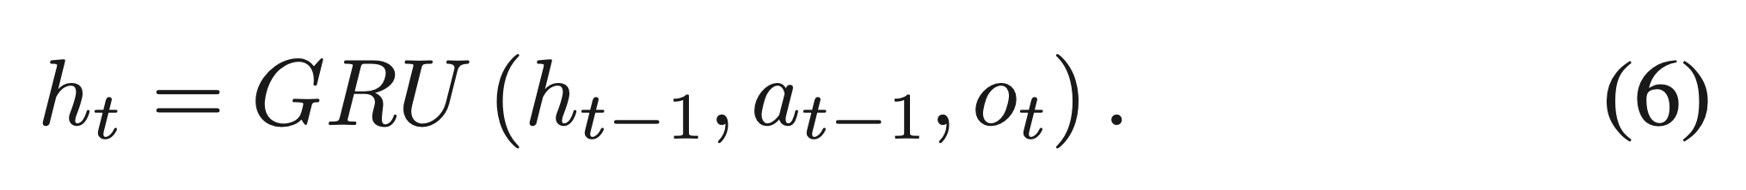

Imitative RDPG - Gate Recurrent Unit (GRU)
We treat the previous observation-action history $h_{t−1}$ as the hidden state returned by the RNN at time step $t − 1$. In that case, history $h_{t}$ can be written as:
Chung, J.; Gulcehre, C.; Cho, K.; and Bengio, Y. 2015. Gated feedback recurrent neural networks. In ICML.
Notes:
GRU通過引入更新門（update gate）和重置門（reset gate）來控制信息的流動，這兩個門結構可以讓網絡決定在每個時間步中保留或丟棄信息。這樣的機制使得GRU能夠在序列的不同部分保留長期的依賴關係，同時丟棄不重要的信息。

Slide 8
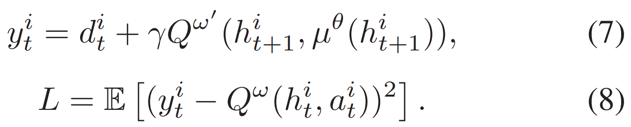
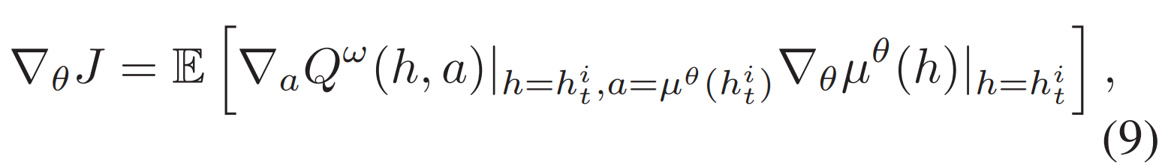
Imitative RDPG - actor-critic
Critic update
Actor update
backpropagation through time (BPTT)
Notes:
RDPG maintains an actor function μ(h) with parameters θ, a critic function Q(h, a) with parameters ω as well as a replay buffer as a set of episodes(o1,a1,r1,··· ,oT,aT,rT).
The agent action can be written as: at = μθ(ht) + ε,ε ∼ N
在BPTT中，首先對網絡進行前向傳播，計算在每個時間點的激活和輸出。然後，從最後一個時間步驟開始，沿著時間的反方向計算梯度，並傳播回網絡的每一層。這個過程類似於在傳統的前饋神經網絡中使用的反向傳播算法，但在BPTT中，梯度不僅是關於網絡權重的函數，也是關於時間的函數。

Slide 9
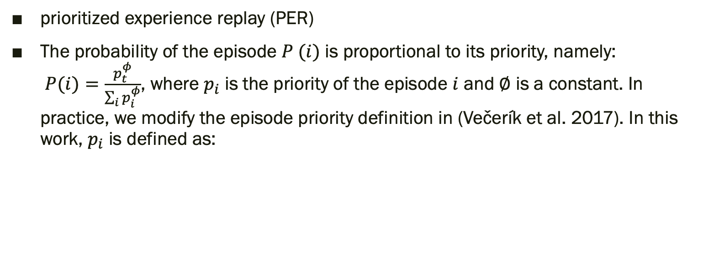
Imitative RDPG - Demonstration Buffer
prioritized experience replay (PER)
The probability of the episode $P (i)$ is proportional to its priority, namely: $P(i)=\frac{p_{t}^{φ}}{\sum_{i}{p_{i}^{φ}}}$, where $p_{i}$ is the priority of the episode $i$ and $∅$ is a constant. In practice, we modify the episode priority definition in (Večerík et al. 2017). In this work, $p_{i}$ is defined as:
Večerík, M.; Hester, T.; Scholz, J.; Wang, F.; Pietquin, O.; Piot, B.; Heess, N.; Rothörl, T.; Lampe, T.; and Riedmiller, M. 2017. Leveraging demonstrations for deep reinforcement learning on robotics problems with sparse rewards. arXiv preprint arXiv:1707.08817.
Notes:
優先級經驗回放（Prioritized Experience Replay, 簡稱PER）是一種在強化學習中使用的技術，用來改進經驗回放的過程。在傳統的經驗回放中，我們會保存代理（agent）在學習過程中的轉換（從狀態s到狀態s'的轉換），然後隨機從這個所謂的回放緩衝區中抽取樣本來訓練代理。這樣做的問題是它完全忽略了某些經驗可能比其他經驗更重要的事實。
演示緩衝區（Demonstration Buffer）中的資料被賦予了更高的優先級，以便在經驗回放（Experience Replay）過程中，模型有更多的機會從中學習。具體地，演示緩衝區被預先填充了來自於Dual Thrust策略的演示序列。這些序列包含了從環境中收集的狀態（觀測值）、動作和獎勵的完整序列。
Dual Thrust系統具有簡單易用、適用度廣的特點，其思路簡單、參數很少，配合不同的參數、止盈止損和倉位管理，可以為投資者帶來長期穩定的收益，被投資者廣泛應用於股票、貨幣、貴金屬、債券、能源及股指期貨市場等。
where the first term represents the loss Li in Equation (8) of the episode i; the second term indicates the absolute value of actor gradient in Equation (9); ϵD​ 是一個正常數，用於演示（demonstration）情節，增加被採樣的概率，這有助於學習過程重視那些演示情節。
λ0​ 是一個權重參數，它調整了actor梯度的貢獻

Slide 10
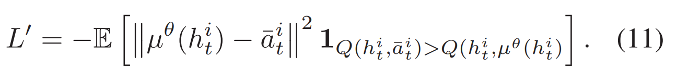

Imitative RDPG - Behavior Cloning
create a prophetic trading expert who always takes a long position at the lowest price and takes a short position at the highest price.
where $∇_{θ}J$ is the policy gradient in Equation (9); $λ_{1}$ and $λ_{2}$ control the weights between the losses.
Ross, S., and Bagnell, D. 2010. Efficient reductions for imita- tion learning. In AISTATS, 661–668.
Nair, A.; McGrew, B.; Andrychowicz, M.; Zaremba, W.; and Abbeel, P. 2018. Overcoming exploration in reinforcement learning with demonstrations. In ICRA.

Slide 11
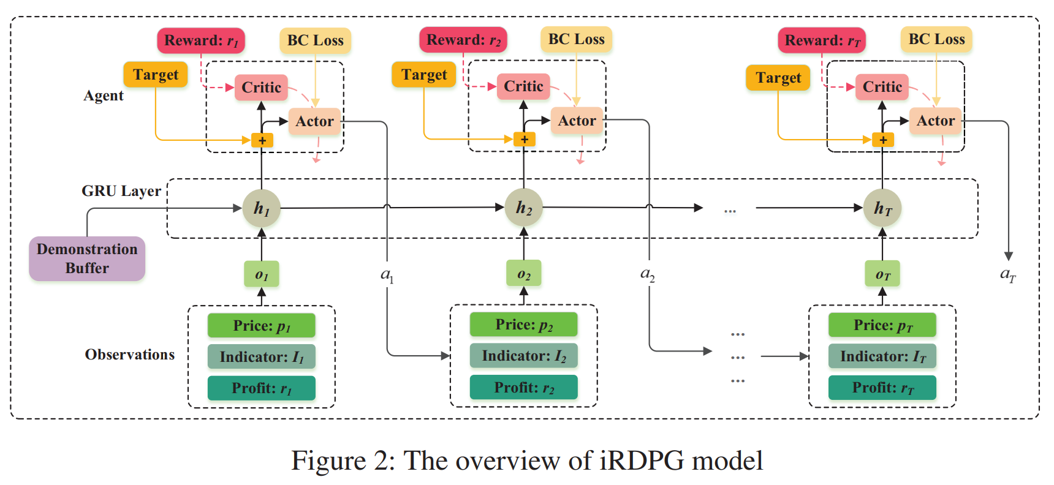
Imitative RDPG

Slide 12
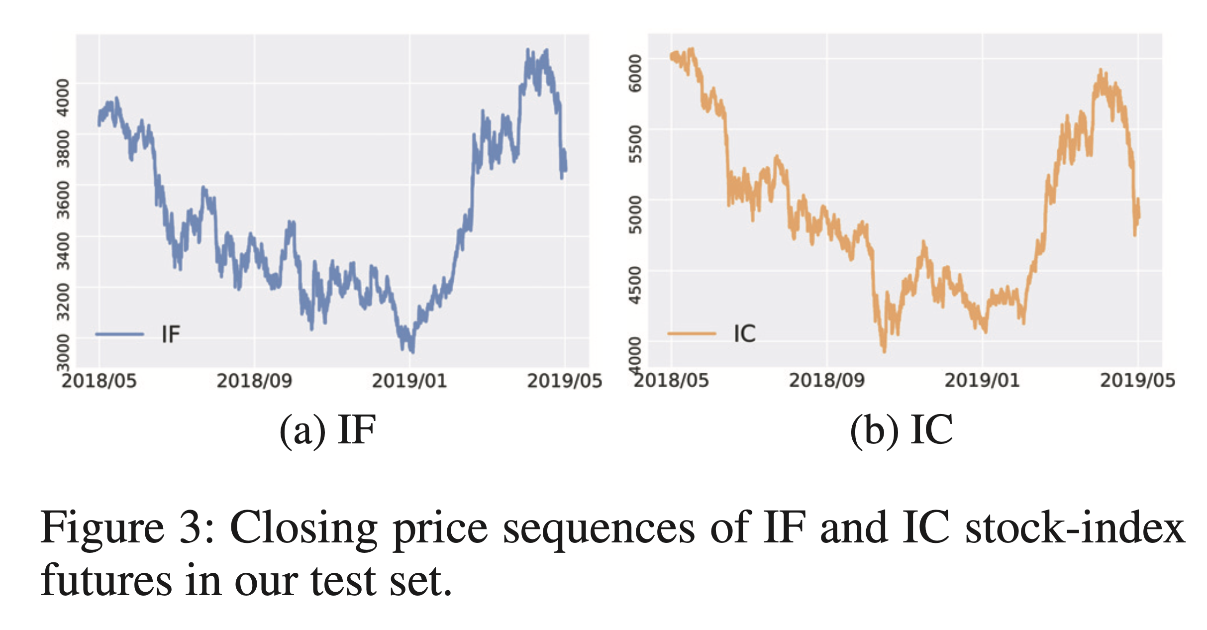
Experimental Results - Data
The IF data are cbased on the index calculated on account of the prices of the top 300 stocks from both Shanghai and Shenzhen exchange enters.
The IC data are based on another similar index, which focuses on the stocks with mid and small capitalization.
training set spans from Jan 1st, 2016 to May 8th, 2018.
testing set spans from May 9th, 2018 to May 8th, 2019.
Notes:
我們在具有實際約束的分鐘級頻繁的期貨數據上回測我們的模型。具體來說，我們收集了中國股指期貨中的IF和IC的分鐘級頻繁數據。它們都是中國代表性的股指期貨。IF數據基於上海和深圳交易中心前300名股票價格計算得出的指數。而IC數據則基於另一個類似的指數，這個指數關注的是中小市值的股票。IF和IC期貨的分鐘級收盤價格序列如圖三所示。

Slide 13
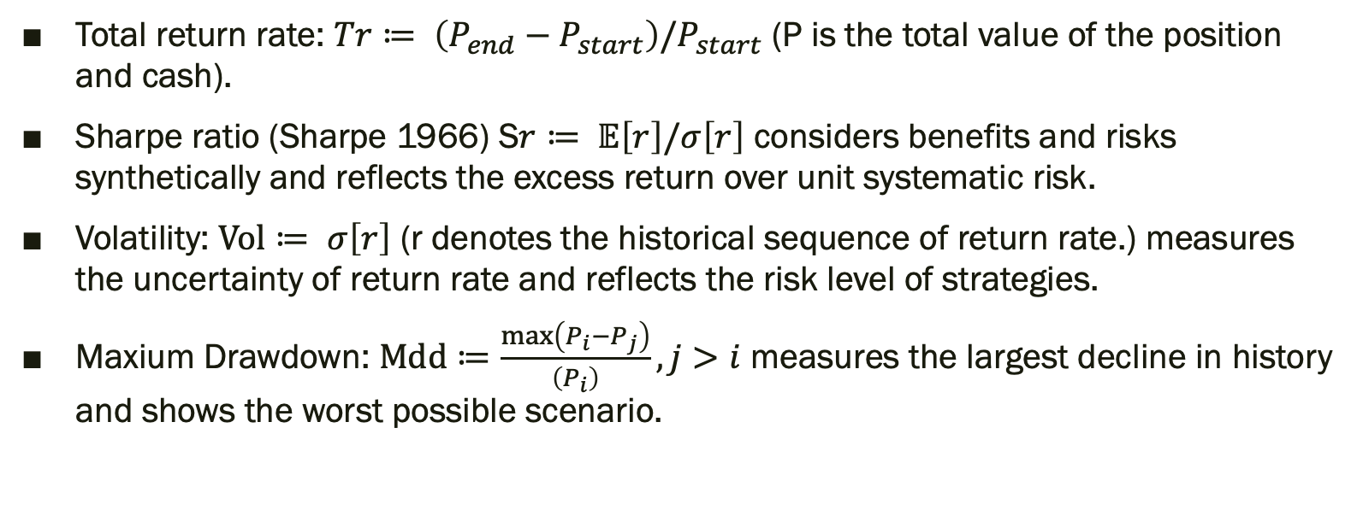
Experimental Results - Criterion
Total return rate: $Tr≔ \left(P_{end}−P_{start}\right)/P_{start}$ (P is the total value of the position and cash).
Sharpe ratio (Sharpe 1966) S$r≔ 𝔼\left[r\right]/σ\left[r\right]$ considers benefits and risks synthetically and reflects the excess return over unit systematic risk.
Volatility: $Vol≔ σ\left[r\right]$ (r denotes the historical sequence of return rate.) measures the uncertainty of return rate and reflects the risk level of strategies.
Maxium Drawdown: $Mdd≔\frac{\max\left(P_{i}−P_{j}\right)}{\left(P_{i}\right)}, j>i$ measures the largest decline in history and shows the worst possible scenario.
Notes:
總回報率 (Total return rate) Tr:
表示期末資產總值 Pend​ 和期初資產總值 Pstart​ 的差異，與期初資產總值的比例。
公式，其中 �P 包含持倉和現金的總值。
這反映了投資期間的總體盈利或虧損情況。
夏普比率 (Sharpe ratio) Sr:
由諾貝爾獎得主夏普 (Sharpe) 在 1966 年提出，它是通过预期回报率的平均值减去无风险利率，然后除以回报率的标准偏差来衡量每单位总风险的超额回报。
E[r] 是回报率的期望值，σ[r] 是回报率的标准差，通常被视为总风险。
这个比率能反映出每承受一單位風險所能獲得的超额回報。
波動率 (Volatility) Vol:
用 σ[r] 表示，r 表示回报率的历史序列。
波動率衡量回报率的不确定性，高波動率意味著回报率的波动大，代表高風險。
最大回撤 (Maximum Drawdown) Mdd:
由 Magdon-Ismail 和 Atiya 在 2004 年提出，它衡量在一段时间内資產價值從峰值下降到谷底的最大比例跌幅。
其中 j>i，Pi​ 和 Pj​ 分別代表時段 i 和 j 的資產價值。
最大回撤表示投资组合潜在的最大价值损失，用于评估策略的風險程度。

Slide 14
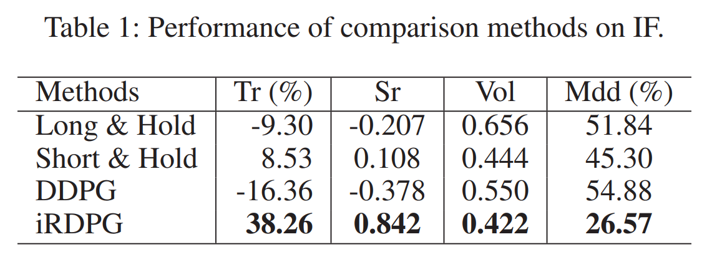
Experimental Results - Baseline Methods
Long & Hold: indicates that we take a long position at the beginning and hold the position till the end of the test period and it is just the return of the futures itself.
Short & Hold: indicates that we take a short position at the beginning and hold the position.
DDPG: (Lillicrap et al. 2015) is an off-policy model-free actor-critic reinforcement learning algorithm and it usually performs well in continuous control tasks.
Lillicrap, T. P.; Hunt, J. J.; Pritzel, A.; Heess, N.; Erez, T.; Tassa, Y.; Silver, D.; and Wierstra, D. 2015. Continuous control with deep reinforcement learning. ICLR.
Notes:
這段文字的內容概述了論文中關於提出的iRDPG模型的實驗結果。以下是對這段內容的解釋：
- 論文作者通過實驗比較了iRDPG模型與幾種基線方法，並進行了消融實驗（ablation experiments）以展示每個模塊的功能，並比較了iRDPG和Dual Thrust策略在不同期貨市場上的泛化能力。
- 在數據表示（Data Representation）部分，作者使用了分鐘頻率的IF期貨數據來進行實驗，比較了iRDPG與基線方法的表現，並在表1中展示了實驗結果。實驗還總結了在圖4中測試方法的每個交易日的累積回報率。
- 在表1中可以看到，iRDPG在幾乎所有評價標準上都有最好的表現，而DDPG表現最差，這表明DDPG使用前饋神經網絡在表示如此高頻數據方面較弱。iRDPG中的GRU網絡考慮了觀測和動作歷史的循環性。實驗結果證明瞭它能夠過濾市場噪聲並提取出穩健的市場特徵。
- 與簡單的策略（比如Long & Hold和Short & Hold）相比，iRDPG取得了顯著的提升（總回報率Tr為38.26%，夏普比率Sr為0.842）。超出市場表現的這一成績顯示了該模型能夠獲得較高的超額回報率，這始終是量化交易者的目標。這進一步證明瞭交易代理能夠從歷史信息中獲益。

Slide 15
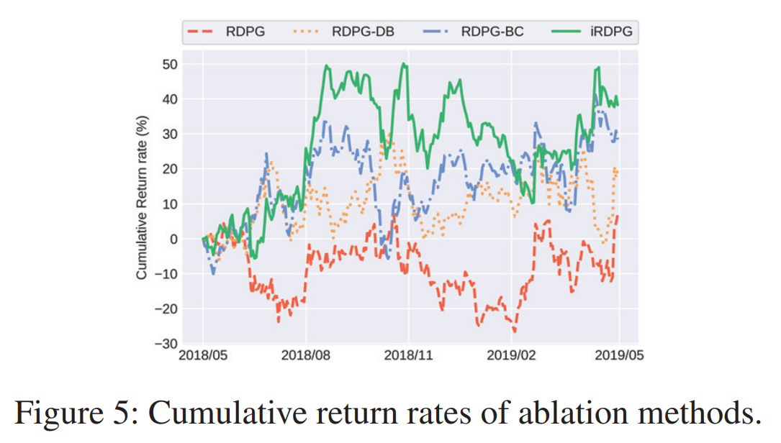
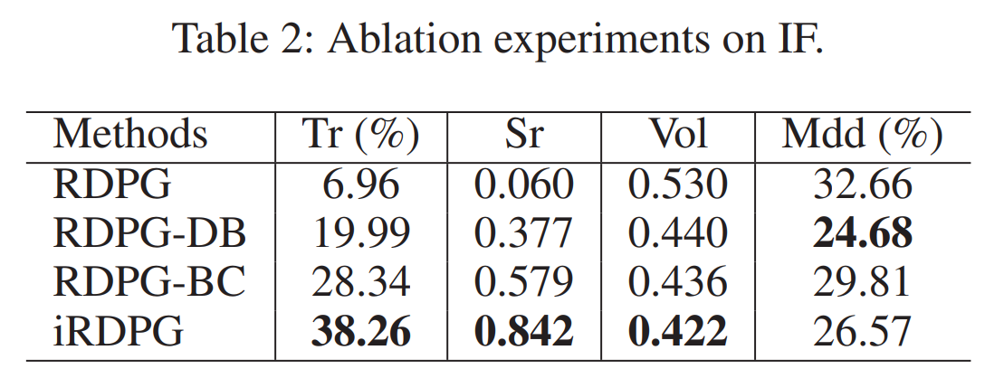
Ablation Experiments
RDPG: iRDPG with only GRU neural networks
RDPG-DB: RDPG with the demonstration buffer module
RDPG-BC: RDPG with the behavior cloning module
Notes:
消融實驗： 我們對IF期貨進行了幾項消融實驗，以展示iRDPG的每個部分是如何影響最終性能的。我們在表2和圖5中總結了消融實驗的結果。如圖5所示，iRDPG的累積收益率曲線在幾乎所有測試期間都高於其他變體。在表2中，有三個iRDPG的變體，每個變體都去掉了一個組件。具體來說，RDPG指的是只有GRU神經網絡的iRDPG；RDPG-DB指的是加入了演示緩衝區模塊的RDPG，而RDPG-BC指的是加入了行為克隆模塊的RDPG。正如表2所示，RDPG在所有指標上都表現不佳，這表明代理在保持動作一致性和學習盈利策略方面存在困難。與RDPG相比，我們可以看到RDPG-DB在盈利性指標（即，總回報率Tr和夏普比率Sr）上有所增加。這表明優先級演示緩衝區確實提高了盈利性，這可能是由於採樣效率的提高。我們還注意到RDPG-BC在盈利性指標上也表現良好。這表明日內專家動作可以幫助代理減少成本高昂的隨機探索。然而，如果我們關注RDPG-DB（0.440）和RDPG-BC（0.436）的波動率值，我們可以發現它們都對風險敏感。注意，iRDPG在幾乎所有標準上都超過了上述方法。換句話說，我們提出的模型不僅能產生良好的回報，也能抵御風險，這展示了模仿學習的有效性。

Slide 16
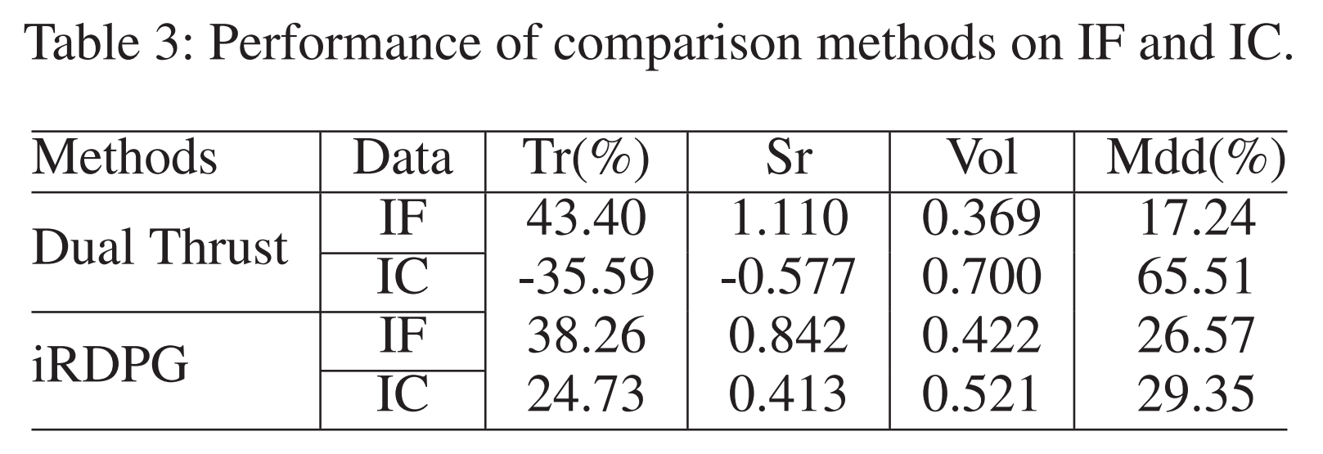
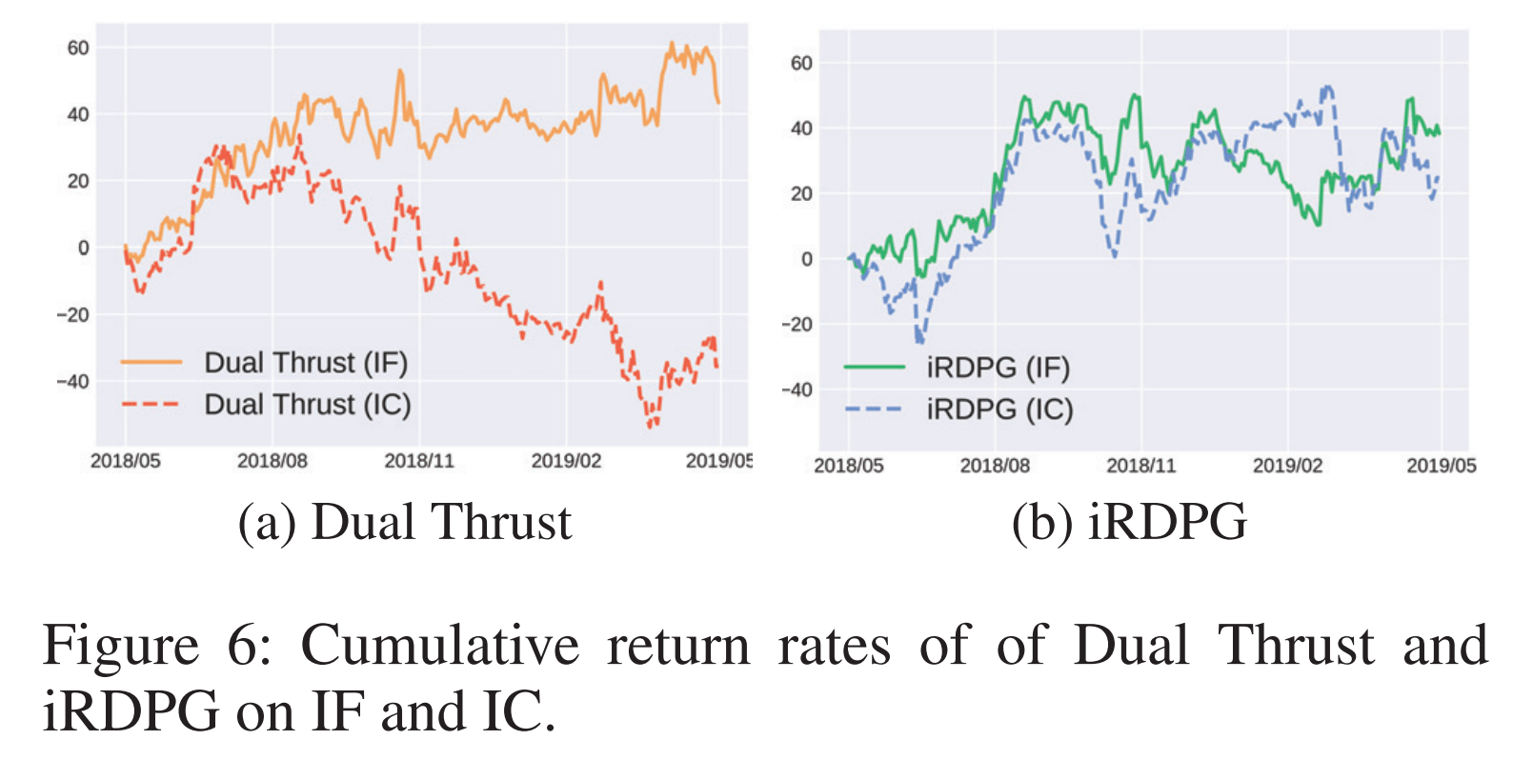
Generalization Ability
Notes:
泛化能力 我們進一步展示了iRDPG在不同市場（即IF和IC）中的泛化能力。在表三中，我們展示了Dual Thrust和iRDPG在這兩個市場的表現。同時，他們在IF和IC中的每日累積回報率被彙總並繪制在圖六中。如果我們專注於表三和圖六中的Dual Thrust策略在IF和IC的比較，我們會發現同一策略在兩個期貨市場的表現完全不同。然而，很明顯在圖三中，IF與IC有類似的價格趨勢。這進一步證明瞭基於靜態技術指標的策略在泛化能力上表現不佳。為了更好的比較，我們在IF訓練集訓練我們的代理，並在IF和IC測試集分別進行測試。雖然Dual Thrust策略在IF中表現略勝於iRDPG，我們可以看到iRDPG在IC中表現遠超Dual Thrust。請注意，iRDPG從未在IC上進行過訓練。這樣的表現證明瞭我們所提出的模型能夠適應不同的市場，而且我們的代理能夠提取強大的特徵並學習動態交易策略。
Dual Thrust是一個趨勢跟蹤系統，由Michael Chalek在20世紀80年代開發，曾被Future Thruth雜誌評為最賺錢的策略之一。 Dual Thrust系統具有簡單易用、適用度廣的特點，其思路簡單、參數很少，配合不同的參數、止盈止損和倉位管理，可以為投資者帶來長期穩定的收益，被投資者廣泛應用於股票、貨幣、貴金屬、債券、能源及股指期貨市場等。

Slide 17
Conclusion
we proposed iRDPG, an adaptive imitative model for QT problem. We designed a POMDP framework for the representation of noisy minute-frequent financial data.
we implemented imitation learning tech- niques to balance the exploration and exploitation of the trading agent.
comparison experiments provided its generalization ability for different financial markets.
Notes:
模仿學習：實施模仿學習技術，巧妙平衡交易代理的探索與利用決策，減少不必要的風險，提升策略效率。
盈利能力與風險抵抗：模型的盈利能力和抵抗風險的能力經過徹底評估，證實iRDPG能夠持續提供穩健的性能。
泛化能力：在不同金融市場的比較實驗突顯了iRDPG的泛化能力，強調了其適應性強的多樣化交易場景。

